Slide 1
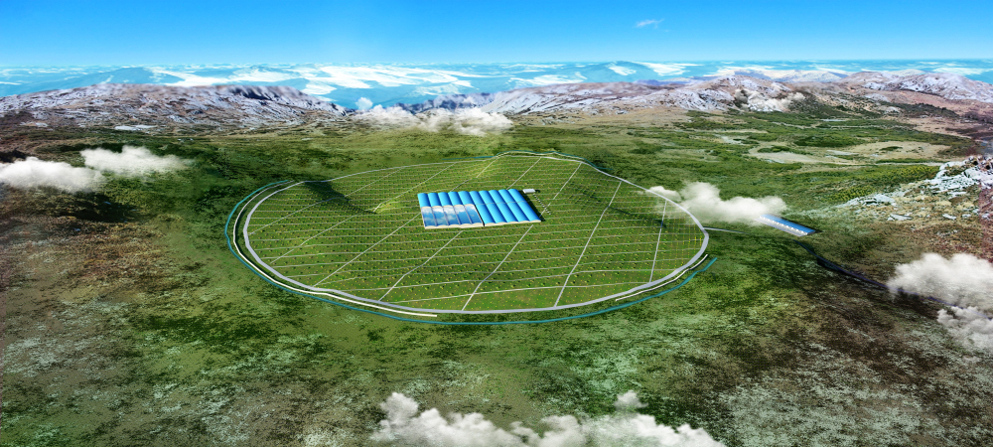
强子相互作用模型验证
报告人：李骢
高能物理研究所
LHAASO合作组

Slide 2
目录
强子相互作用模型介绍
利用YBJ-Prototype实验数据验证相互作用模型
展望LHAASO

Slide 3
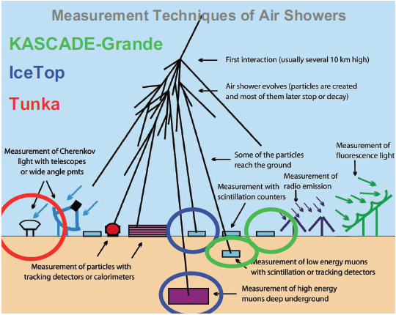

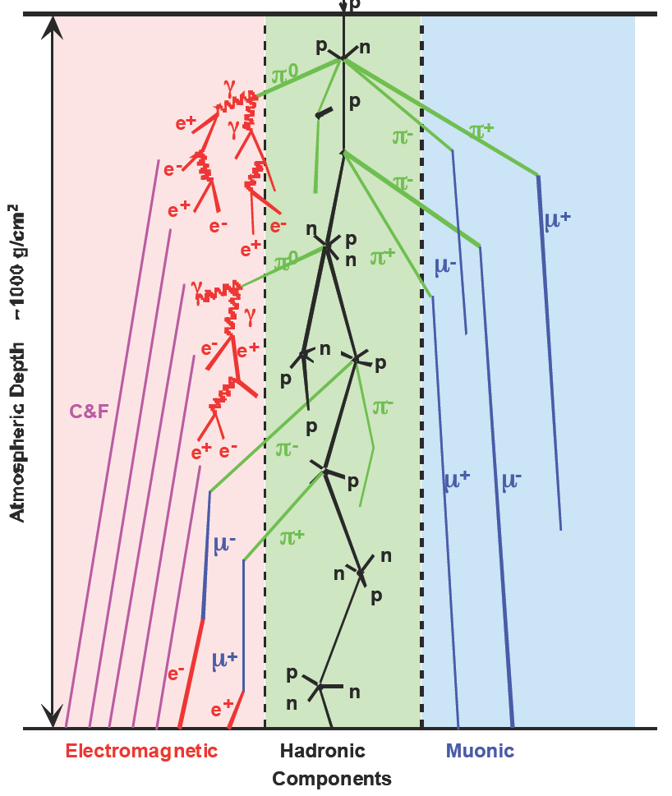
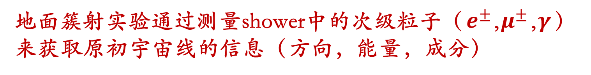
EAS 探测技术
地面簇射实验通过测量shower中的次级粒子（$e^{±}$,$μ^{±}$,$γ$）来获取原初宇宙线的信息（方向，能量，成分）
缪子因为是强子衰变的产物，而且在大气中发生相互作用截面较小，所以缪子是成分区分以及相互作用模型验证的理想“探针”！

Slide 4
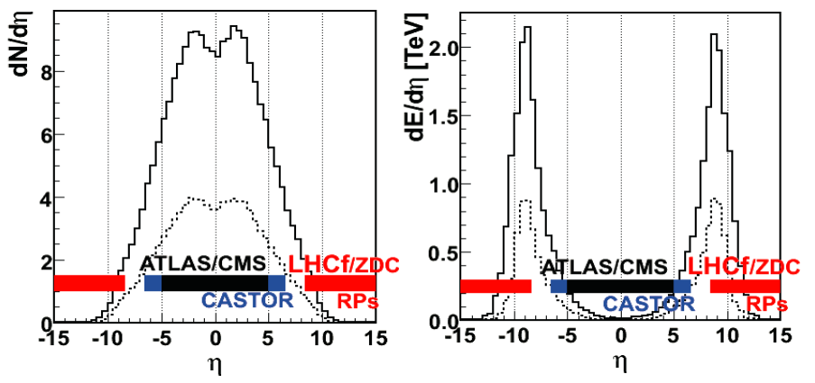
相互作用模型介绍
QCD对于小横动量转移过程不能进行微扰求解
基于加速器实验数据发展起来的经验模型
强子相互作用模型
簇射实验更关注小横动量转移过程
模型受到实验测量的限制：
1.加速器能量范围不足;
2.缺乏朝前区测量数据；
3.复杂原子核碰撞（叠加模型？）
。。。。
加速器实验数据是模型建立的基础，会提供反应截面等具体的参数信息，簇射实验相对来说测量不确定性较大，但是也有自己独到的地方。
LHC数据已经将能量扩展到质心系能量14TeV,相当于簇射实验100PeV,而且在朝前区也做了大量努力！

Slide 5
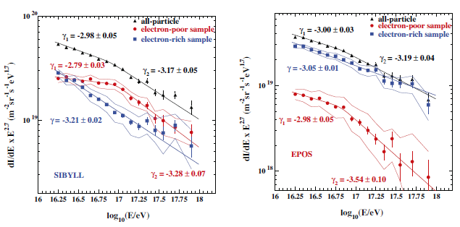
模型对于簇射实验的影响
不同的模型对于簇射发展过程的描述不一样 ，重建算法也会不一样，导致最后的测量结果也会不一致，往往相互作用模型是主要系统误差来源。
Advances in Space Research 53 (2014) 1456–1469

Slide 6
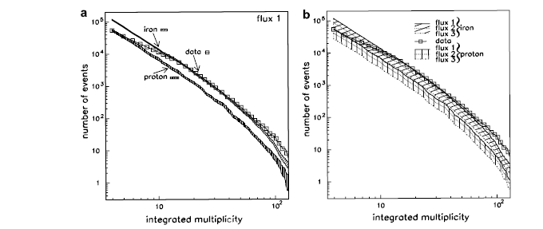
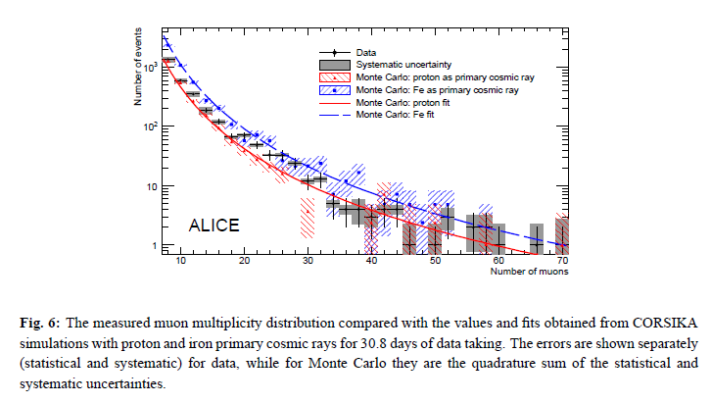
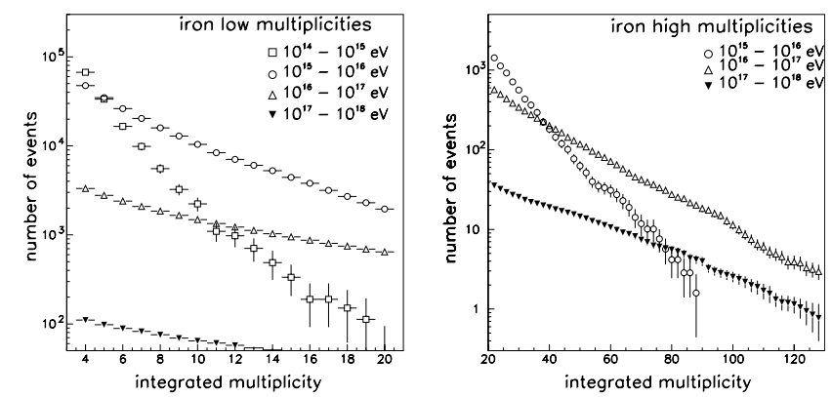
强子相互作用模型验证
“Muon Puzzle”
Excess!
DELPHI和ALEPH实验首先观测到了HMME(high muon multiplicity events)有明显超出。
ALICE实验在低能段已经没有看到明显的μ子产额超出,但是检验的误差还很大（~40%），主要是能量的uncertainty较大;
Phys Rev. D 91,059901(2015).
Nucl. Phys. B, Proc. Suppl. 138 (2005) 295–298
Nucl. Phys. B, Proc. Suppl. 138 (2005) 295-298.

Slide 7
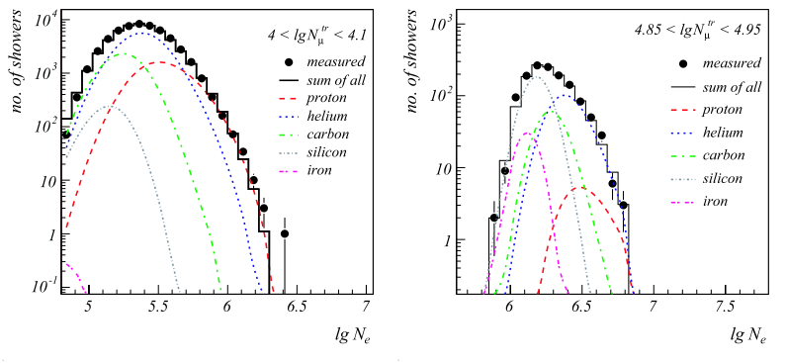
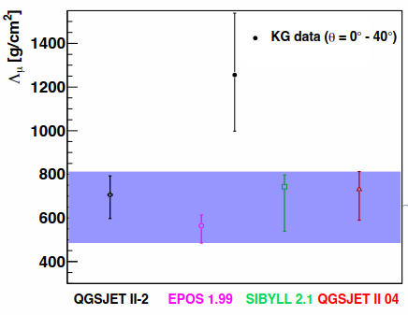
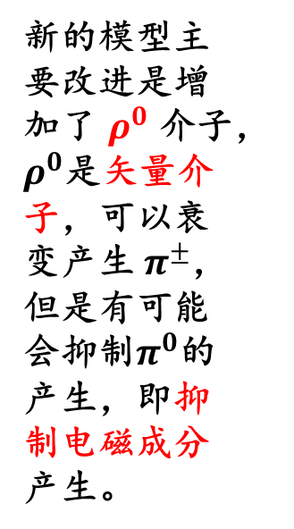
Nu/Ne 同时测量-KASCADE
新的模型主要改进是增加了$ρ^{0}$介子， $ρ^{0}$是矢量介子，可以衰变产生${ π}^{±}$，但是有可能会抑制$π^{0}$的产生，即抑制电磁成分产生。
模型很难在宽能量范围内同时描述Nu与Ne关系
arXiv:astro-ph/0505413v1
低海拔实验会受到大气吸收的影响，高海拔实验模型之间的一致性要好一些；
代表实验：KASCADE
arXiv:1711.02643 [astro-ph.HE].

Slide 8
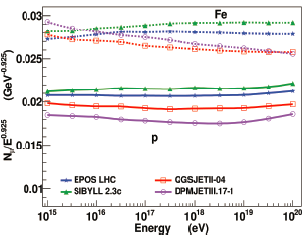
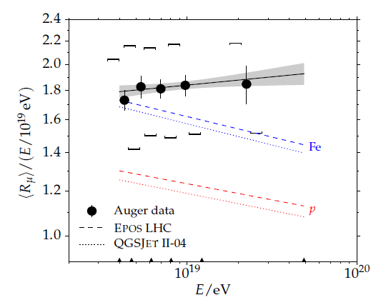
AUGER
JCAP01 (2016) 032
地面簇射实验会受到很多不确定因素的影响，比如说能量，成分以及大气吸收等等，即缪子预期会有很大的不确定性。怎样削弱这些因素的影响是分析的关键。
模型验证需要选择一个对模型敏感的参量，然后进行模拟与实验比对。缪子是模型验证的理想“探针”，目前来说主要的差异也集中在缪子的相关信息上。
为了保证模型的一致性，最好是进行多参量，大能量范围的检验。

Slide 9
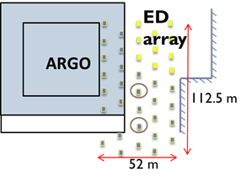
LHAASO-KM2A prototype array
39 EDs 和 2 MDs已经稳定运行2年多!
（分析中只用到中心的MD）
μ子探测器
电磁粒子探测器
9

Slide 10
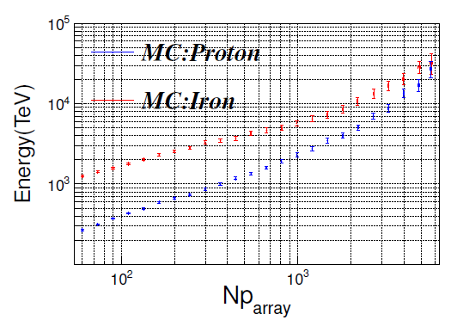
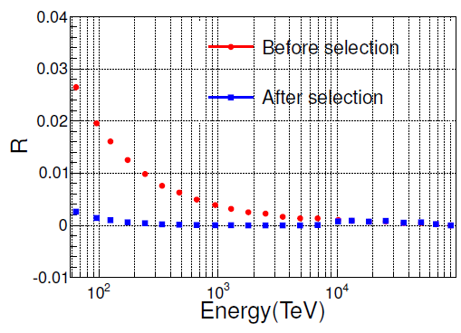
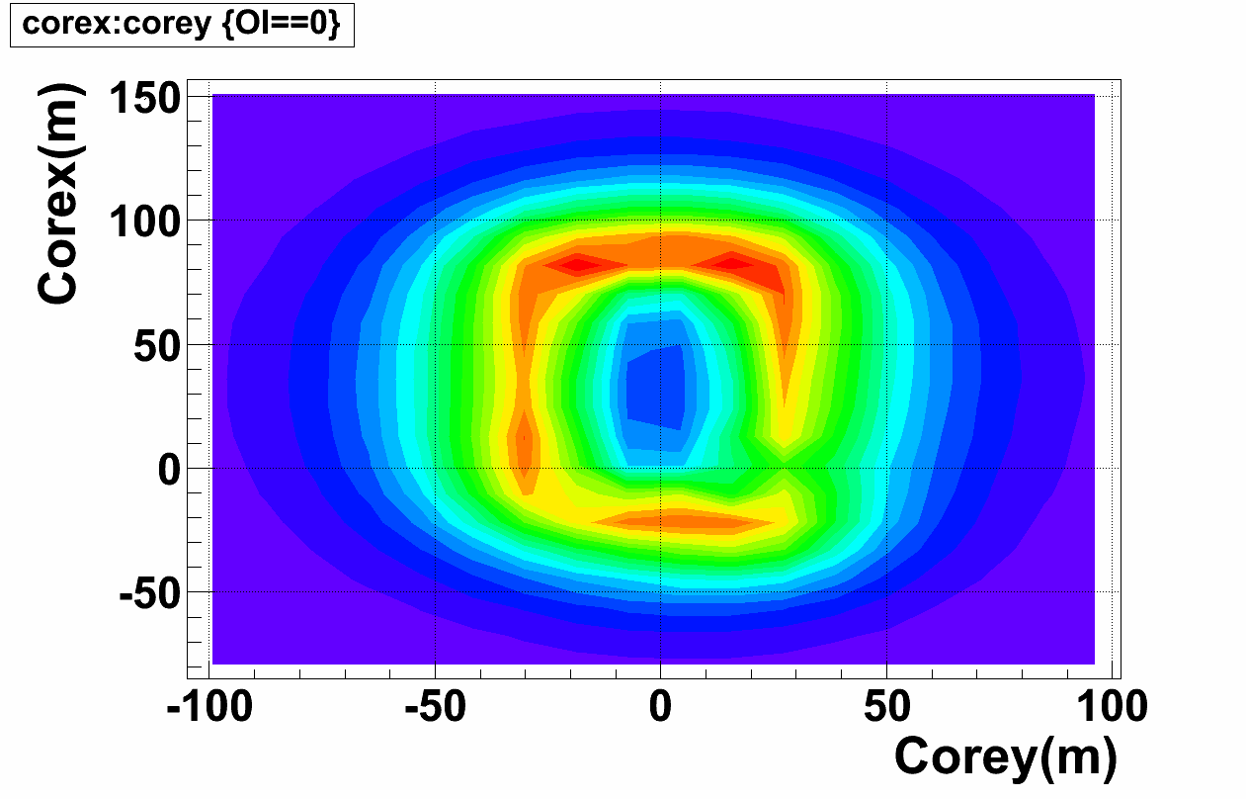

分析难点
能量不确定性
通过表面阵列粒子数大致指向原初能量，减小对于能量依赖
Punch-through 效应
通过表面阵列挑选芯位距离探测器较远的事例，削弱punch-through 效应影响
挑选shower方向：40°~55°
$$R=\frac{N_{in}}{N_{total}}$$
MD

Slide 11
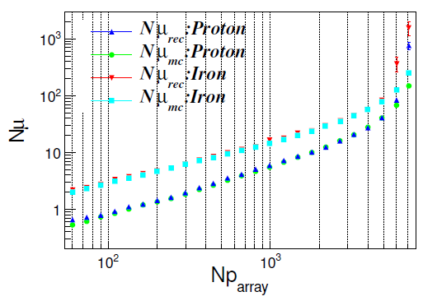
重建算法验证：
在经过方向与芯位挑选后，重建μ子与原初μ子结果一致；证明重建算法有效；
对于质子和铁核有一定的区分能力；

Slide 12
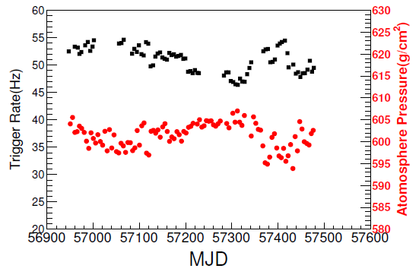
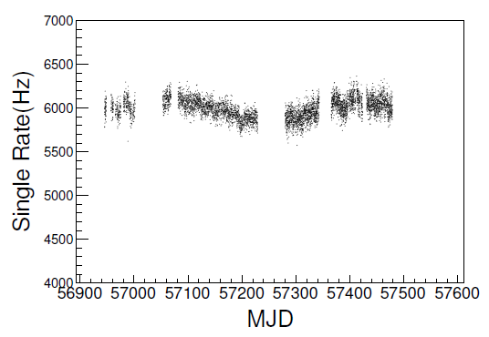
探测器运行情况
阵列触发率与气压呈现良好的负相关，显示了阵列运行情况良好！
缪子探测器背景计数率稳定。
探测器整体性能稳定，为数据分析打下了坚实基础！

Slide 13
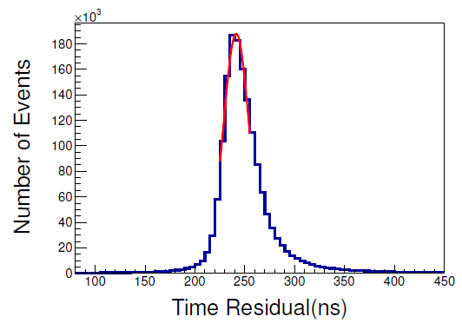
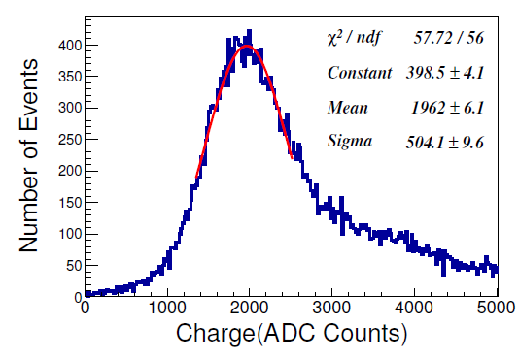
探测器标定
MD时间标定：
建立在ED阵列前锋面重建基础上，用探测器着火时间减去前锋面到达时间可以标定time-offset以及time-resolution
MD电荷标定（垂直单缪电荷响应）
天顶角5°以内的shower（近垂直）
前锋面到达时间前后30ns(减小背景缪子影响）

Slide 14
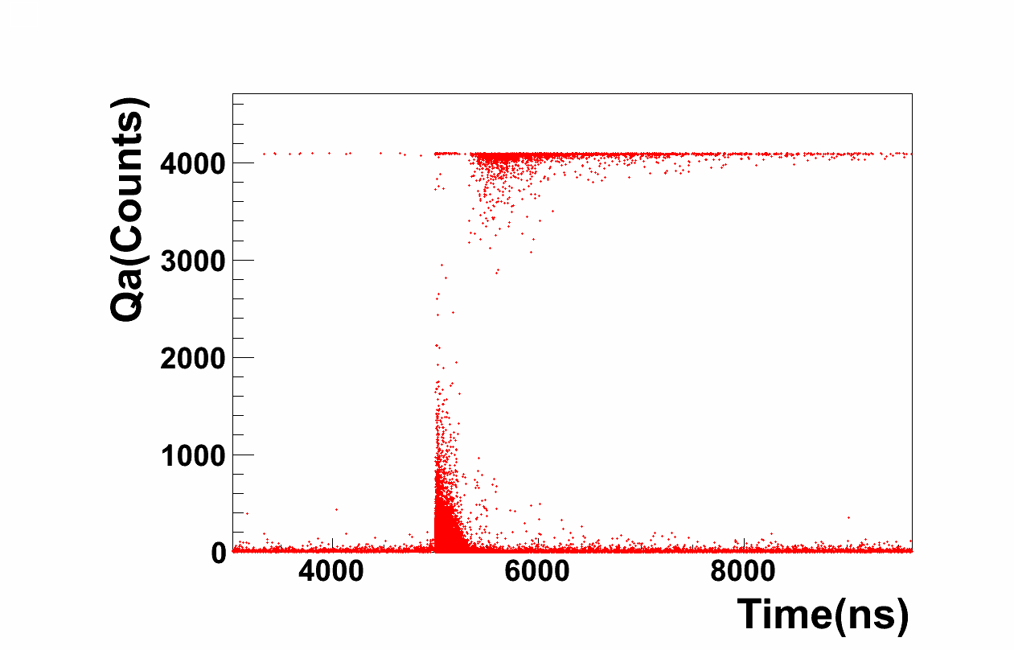
Hit挑选（探测器层次）
ED 数据中基线堆积问题：
在信号后延，有明显的基线堆积现象，导致电荷测量可能出现偏差，这个是电子学局限造成的，但是会给数据分析造成影响！
信号略小于台阶，两者相减得到了负值

Slide 15
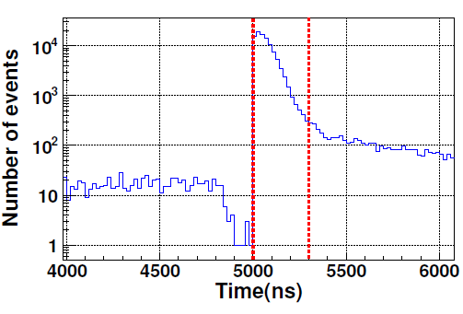
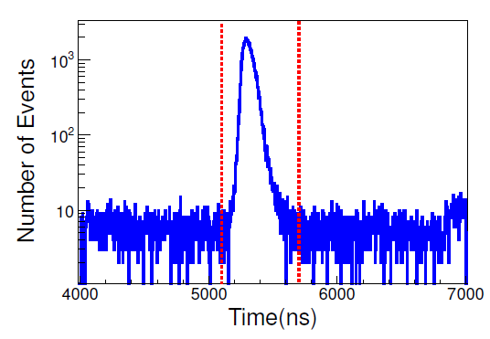
考虑到shower的主要信息都集中在前锋面附近，而实验对于延迟到达的粒子测量又会受到电子学局限的影响，因此实际分析中只选用5000ns-5300ns时间窗口内的第一个hit进行分析！
ED:
600ns的时间窗口，背景信号污染约0.0036个缪子，对分析没有影响。
MD:

Slide 16

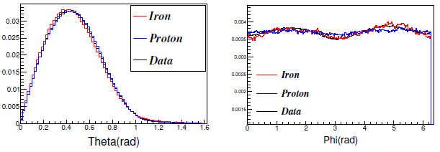

模拟与实验比对
$$l=\sin\left(θ\right)\cos\left(φ\right);$$
m=sin($θ)sin⁡(φ)$;
n=cos($θ$);
其中$θ为天顶角，φ为方位角$
方向测量

Slide 17
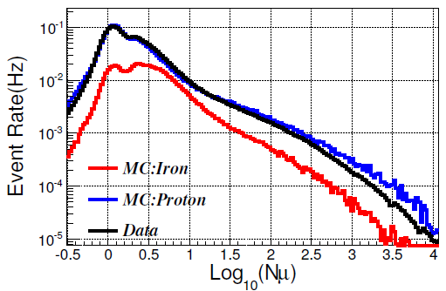
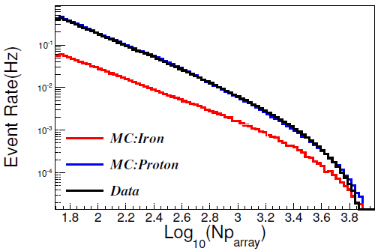
电荷测量
缪子数和阵列测量总粒子数
事例率=总事例数/总时间
模拟与实验数据相互吻合，说明实验测量准确而且模拟能够很好的描述实验过程

Slide 18
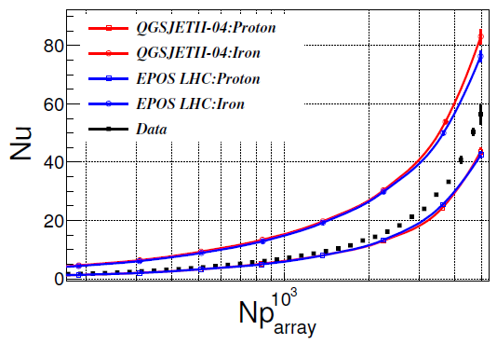
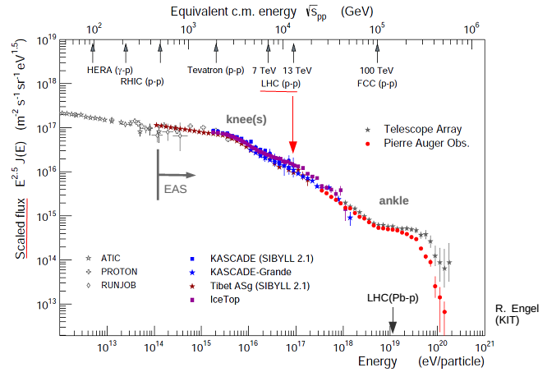
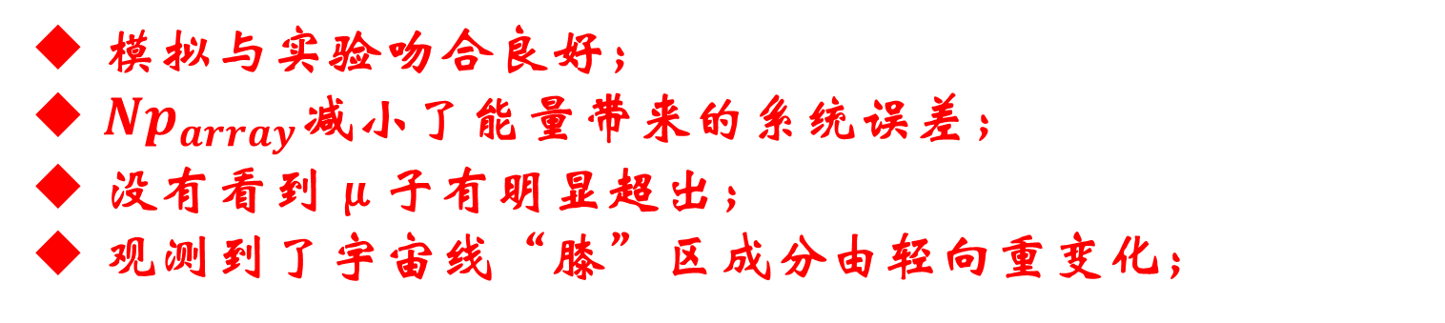
分析结果：
继续往高能跑，是否会有“超出”呢？
20PeV(Proton)
10PeV(Proton)
2PeV（Proton)
模拟与实验吻合良好；
${Np}_{array}$减小了能量带来的系统误差；
没有看到μ子有明显超出；
观测到了宇宙线“膝”区成分由轻向重变化；

Slide 19
展望LHAASO
小阵列只有一个缪子探测器，只能测量shower中的小部分缪子。未来KM2A拥有1平方公里缪子探测器阵列，可以直接测量出shower中的缪子数，而不需要依赖芯位等测量；
小阵列能量重建精度较差，能量的uncertainty还比较大。未来KM2A阵列可以通过测量shower中的电磁粒子数来重建能量，能量重建精度可以达到30%。而且还可以通过切伦科夫望远镜来提供能量信息。未来LHAASO可以通过在低能段对“月影”的观测获取绝对能标，然后将能标传递到高能段，从而解决能标的问题；
LHAASO可以将检验的能量范围扩展到百PeV甚至EeV,从而与Auger实验对接，从而在超出“LHC”能标范围内进行相互作用模型检验。

